Slide 1
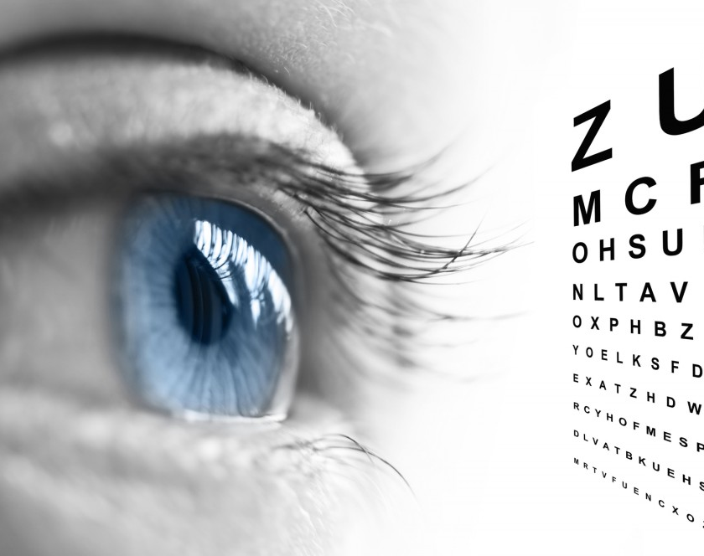
Tật khúc xạ
ThS. BS. Đào Ngọc Mai
Bệnh viện Mắt Hà Nội

Slide 2

Chương trình “Thị giác 2020 – Quyền được nhìn” (Vision 2020 – The right to sight) phát động bởi Tổ chức Y tế Thế giới đã đưa tật khúc xạ vào danh sách một trong năm nguyên nhân hàng đầu gây mù lòa được ưu tiên phòng chống.
Notes:
Đục thể thuỷ tinh, glocom, võng mạc đái tháo đường, bệnh lý gây mù ở trẻ em như thiếu vitaA, Đục thể thuỷ tinh, võng mạc trẻ đẻ non, bệnh mắt hột

Slide 3

Định nghĩa
Tật khúc xạ là một thiếu sót quang học của mắt khiến cho ánh sáng khi đi qua các môi trường trong suốt của mắt không hội tụ trên võng mạc khi mắt ở trạng thái nghỉ không điều tiết.

Slide 4
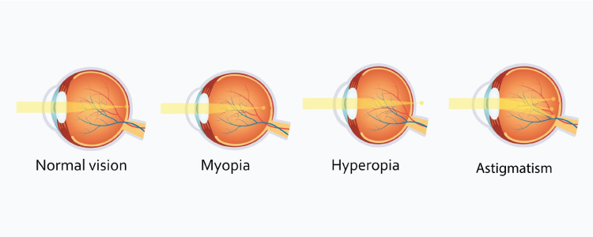
Tật khúc xạ bao gồm:
Cận thị
Viễn thị
Loạn thị
Lão thị
Notes:
Trong đó cận thị học đường chiếm 96.5%.

Slide 5

Yếu tố nguy cơ
Tuổi
Yếu tố di truyền, chủng tộc
Yếu tố môi trường
Sử dụng mắt nhìn gần kéo dài
Học trong điều kiện thiếu ánh sáng
Sử dụng các thiết bị điện tử
Notes:
Nam Á

Slide 6
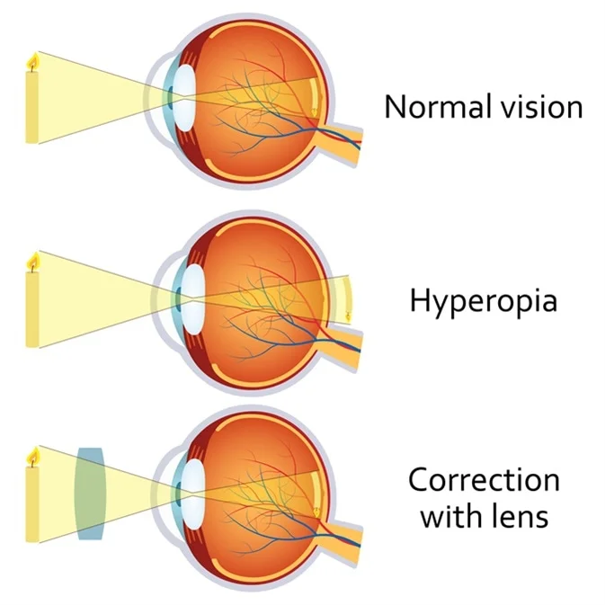
Viễn thị
Viễn thị là khi các tia sáng từ một vật ở xa hội tụ ở sau võng mạc ở một mắt không điều tiết
Viễn thị được chỉnh bằng kính cầu lồi

Slide 7
Viễn thị
Viễn thị nhẹ: Có thể nhìn xa rõ, nhìn gần rõ nhưng có thể bị mỏi mắt và đau đầu.
Viễn thị trung bình: Nhìn gần mờ nhưng nhìn xa rõ.
Viễn thị nặng: Nhìn gần và xa đều mờ.

Slide 8
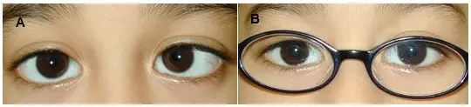
Viễn thị có thể gây lác trong điều tiết

Slide 9
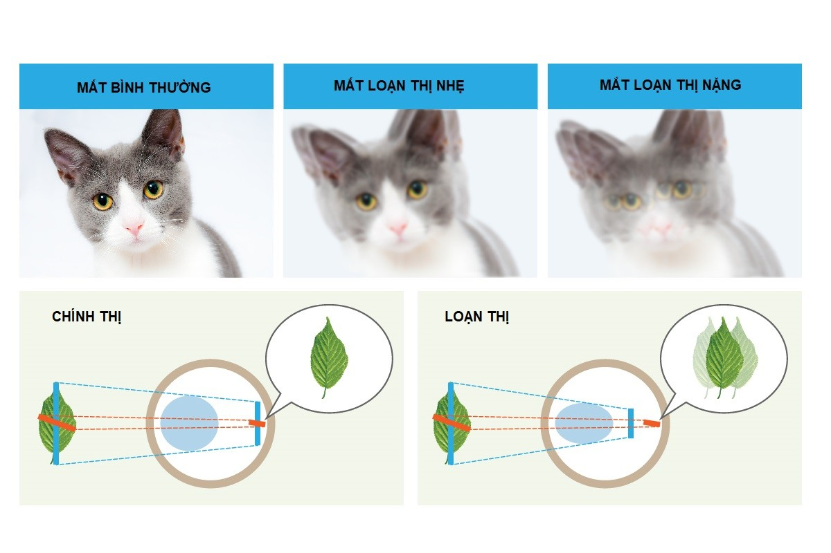
Loạn thị
Trong loạn thị, các mặt khúc xạ của mắt (bề mặt giác mạc, thể thuỷ tinh) không có cùng một độ cong ở tất cả các kinh tuyến.
Các mặt khúc xạ của một mắt loạn thị giống như bề mặt của một quả bóng bầu dục (hoặc một quả trứng)

Slide 10
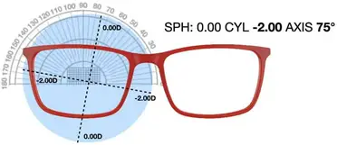
Loạn thị
Nhìn mờ cả xa cả gần
Loạn thị nhẹ không ảnh hưởng nhiều tới thị lực không kính, nhưng sẽ gây mỏi mắt và nhức đầu
Điều chỉnh loạn thị bằng kính trụ

Slide 11

Lão thị
Sự giảm dần điều tiết ở người nhiều tuổi gây ra tình trạng lão thị.
Điều tiết là khả năng tăng công suất hội tụ của thể thuỷ tinh, cho phép chúng ta nhìn rõ ở gần.
Khi điều tiết giảm do thể thuỷ tinh cứng hơn, không thể vồng lên khi cơ thể mi co → nhìn gần khó hơn

Slide 12

Lão thị
Lão thị phát sinh do quá trình lão hóa tự nhiên của cơ thể
Tật khúc xạ này không thể phòng tránh và cũng không thể ngăn ngừa được.
Lão thị xảy ra đồng thời ở cả hai mắt với cùng một mức độ

Slide 13
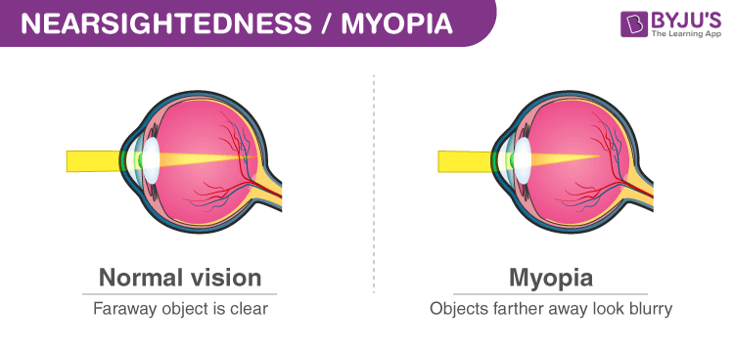
Cận thị
Là tình trạng các tia sáng từ một vật ở xa hội tụ ở trước võng mạc khi mắt ở trạng thái nghỉ ngơi, thường gọi là tật nhìn gần (thị lực gần tốt hơn thị lực xa ở bất kể tuổi nào)

Slide 14
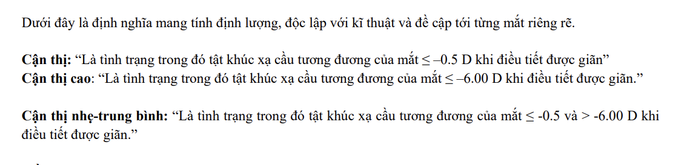

Slide 15
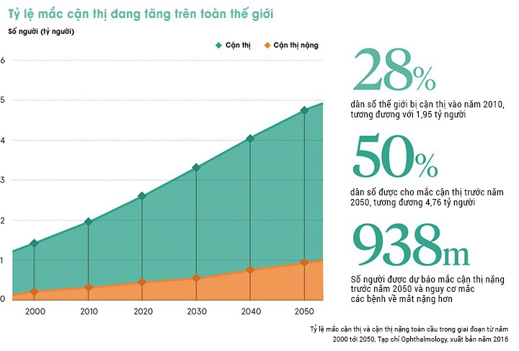

Slide 16
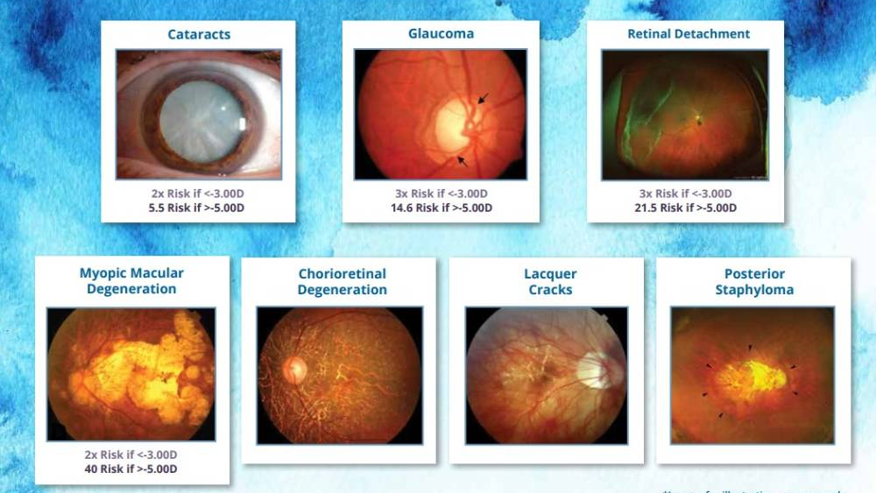

Slide 17
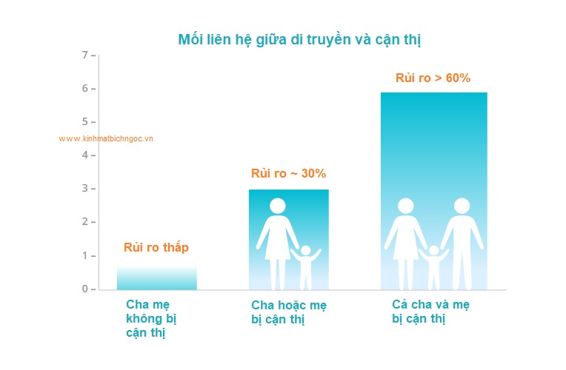

Slide 18


Slide 19
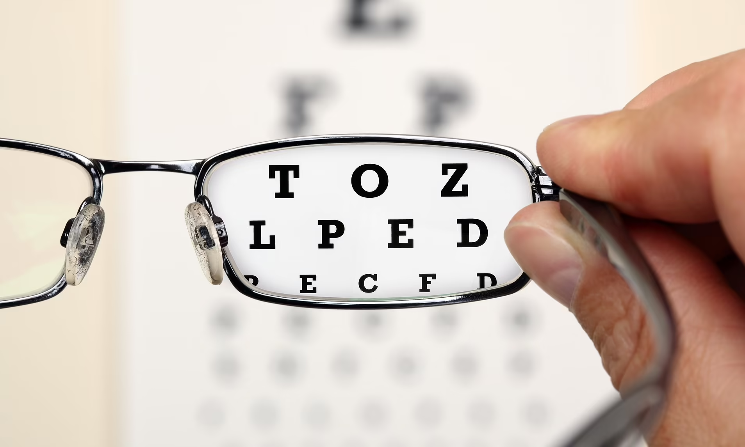
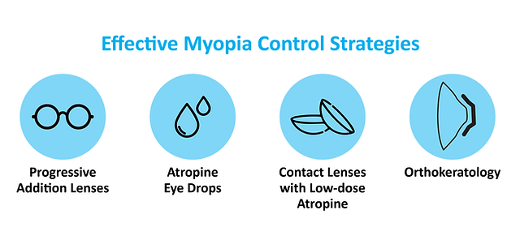
Điều chỉnh cận thị

Slide 20
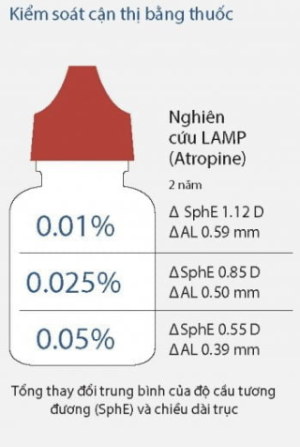
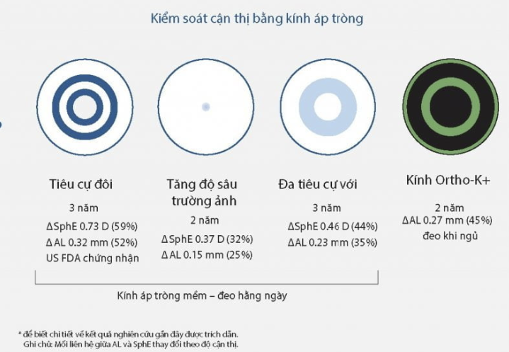
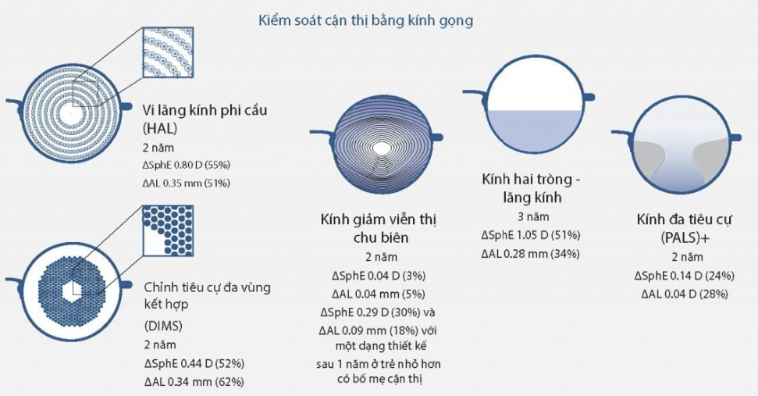
Kiểm soát tiến triển cận thị

Slide 21

PHÒNG NGỪA CẬN THỊ HỌC ĐƯỜNG
1.Đọc và viết đúng khoảng cách quy định:
- Học sinh lớn: 30-40 cm
- Học sinh nhỏ: 25 cm
- Làm việc với máy tính: 60 cm
2. Đủ ánh sáng:
- Nên được chiếu sáng đầy đủ bằng ánh sáng tự nhiên
- Duy trì đủ ánh sáng bằng đèn với độ rọi từ 300-500 lux

Slide 22

PHÒNG NGỪA CẬN THỊ HỌC ĐƯỜNG
3. Nghỉ ngơi thị giác từng lúc
- Không nên làm việc bằng mắt quá 45 phút
- Giờ nghỉ giải lao học sinh cần ra sân chơi và tập thể dục, tránh đọc truyện, chơi game trong giờ nghỉ.
4. Ngồi học với tư thế đúng
- Tư thế ngay ngắn lưng và cổ thẳng giúp tránh mệt mỏi và gù vẹo cột sống.

Slide 23
PHÒNG NGỪA CẬN THỊ HỌC ĐƯỜNG
5. Chế độ dinh dưỡng hợp lý
- Chế độ dinh dưỡng đầy đủ và cân bằng với rau, củ, quả, thịt, cá biển, trứng…
6. Khám mắt định kỳ

Slide 24
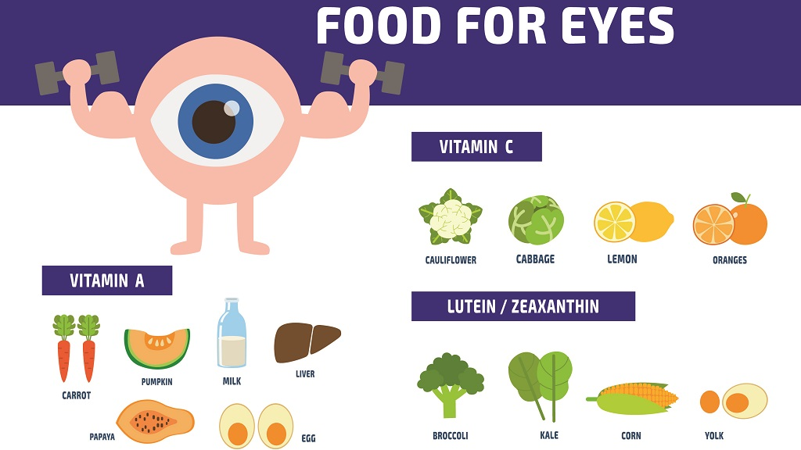

Slide 25


